Slide 1
HAYVANLAR ALEMİ

Slide 2
Hayvanlar;
Ökaryot canlılardır.
Hepsi heterotrof (tüketici) beslenir.
Hücre çeperleri bulunmaz.
Oksijenli solunum yaparak mitokondride ATP üretirler.
Çoğu eşeyli, bazıları eşeysiz ürer.
Büyüme ve gelişmeleri (bitkilerin aksine) sınırlıdır.
Aktif hareket ederler.

Slide 3
Hayvanlar;
Omurgalarının olmasına göre ikiye ayrılır:
Omurgasız hayvanlar
Omurgalı hayvanlar

Slide 4
OMURGASIZ HAYVANLAR
Kıkırdak ya da kemik yapılı iç iskeletleri yoktur.
Sinir şeritleri karın bölgesindedir.
Bazılarında iç, çoğunda dış (kabuk) iskelet bulunur.
Kılcal damarları olmadığı için kan vücut boşluğunda yayılır, yani açık dolaşım görülür. (istisna: halkalı solucan, ahtapot ve mürekkep balığı)
Çoğu eşeyli ürer. Bazıları tomurcuklanma ve rejenerasyon ile eşeysiz ürerler.
Notokord (sırt ipi) bulunmaz.
Böbrek bulunmaz.
Bazıları hermafrodit (çift eşeyli) tir.

Slide 5
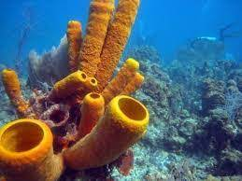
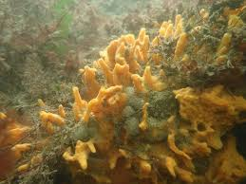
SÜNGERLER
Hücre içi sindirim yaparlar.
Hiçbir sistemleri bulunmaz.
Denizlerde zemine bağlı yaşarlar.
Kendini yenileyebilirler.
İnorganik ve organik maddelerden oluşan iç iskeletleri (spikul) vardır. (Silisyumoksit ve kalsiyumkarbonat kristalleri)
Por denen delikleri vardır; bu açıklıklardan besin ve gaz alıp, artıklarını atarlar.
Doğal filtre görevi görürler.
Tür örneği : Demospongie

Slide 6
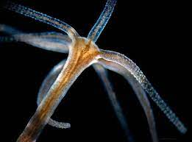
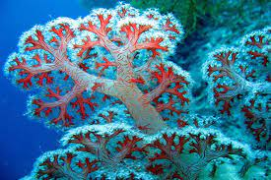
SÖLENTERLER
Vücut yüzeylerinden su ile madde
alışverişi yaparlar.
Sinir hücrelerinin ve sinir sisteminin görüldüğü ilk canlı türüdür. (hidra)
Bazı sölenterler diğer canlılarla ortak yaşama (mutualist) sahiptir. (Örnek: deniz anemonu ile palyaço balığı)
Merkezi açıklıkları ve bunların etrafında tentakülleri vardır.
Avlarını ağız yoluyla vücut içine alarak beslenirler.
Solunum, boşaltım için özelleşmiş yapıları yoktur.
Eşeyli, eşeysiz ve tomurcuklanarak üreyen türleri vardır.
Tür örneği: mercan

Slide 7
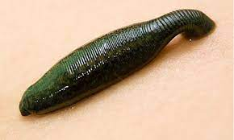
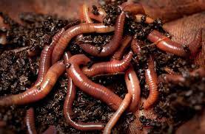
SOLUCANLAR
Vücutlarında iskelet bulunmaz.
Parazit olanları vardır. (tenya)
Bölmelere ayrılmış sindirim sistemi görülür.
Bazıları çift eşeylidir fakat kendini dölleyemezler.
Yassı solucanlar:
Parazit veya serbest yaşarlar.
Solunumlarını difüzyonla yaparlar.
Üreme organları gelişmiştir.
Yuvarlak solucanlar:
Solucanlar arasında en geniş yayılış gösteren gruptur.
Besin ve oksijeni difüzyonla alırlar.
Halkalı solucanlar:
- Sindirim, sinir ve dolaşım sistemleri gelişmiştir.

Slide 8
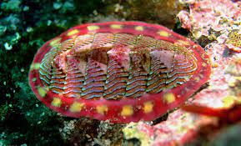
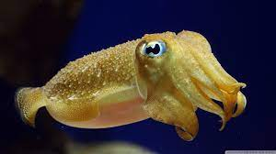
YUMUŞAKÇALAR
Eşeyli ürerler.
Kabuklarının altında manto adı verilen ince bir doku tabakasından oluşan vücut örtüleri vardır.
Vücutları yumuşak ve kabukludur.
yumuşakçalar suda yaşar ve solungaç solunumu yapar. (istisna: kara salyangozu)
Açık dolaşım görülür. (istisna: ahtapot ve mürekkep balığı)
Karın bölgelerinde hareketi sağlayan kaslı ayağa sahiptirler.
Tür örneği: midye

Slide 9
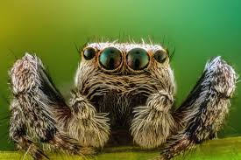
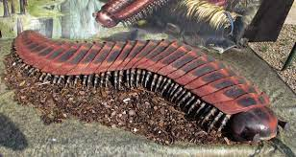
EKLEMBACAKLILAR
En büyük hayvan grubudur.
Başkalaşım ve deri değişimi gözlenir.
Özelleşmiş boşaltım organları vardır.
Gelişmiş bir sinir sistemi bulunur. Duyu organları, özellikle gözleri, iyi gelişmiştir. (Bazılarında kanatlar gelişmiştir ve uçabilirler)
Açık dolaşım gözlemlenir.
Vücutları segmentli (bölmeli), hareket organları eklemlidir.
Karada yaşayanları trake ve kitapsı akciğer ile, sudakiler ise solungaçla solunum yapar.
Dış iskeletleri kitindendir.
Bu grupta böcekler, örümceğimsiler, kabuklular
ve çok ayaklılar yer alır.

Slide 10
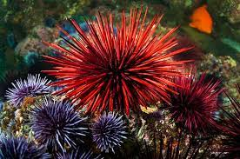
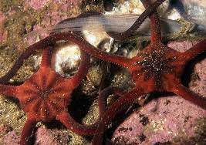
DERİSİDİKENLİLER
Rejenerasyon yetenekleri yüksektir.
Tüp ayakları yaşamsal faaliyetlerde rol oynar.
Vücutlarının içinde kalker plakçıklardan oluşmuş iç iskelet vardır. İç iskelette dikensi çıkıntılar bulunur.
Hayvanlar aleminde “su damar sistemi” derisidikenlilere özgüdür. Bu sistem gaz alışverişini atıkların atılmasını hareket ve beslenmeyi kolaylaştırır.
Tür örneği: deniz kestanesi

Slide 11
OMURGALI HAYVANLAR
Kapalı dolaşım görülür,
Kalpleri vardır.
Amonyak, üre ya da ürik asit gibi atıklarını böbreklerle atarlar.
Katı besinlerle beslendikleri için sindirim sistemleri gelişmiştir.

Slide 12
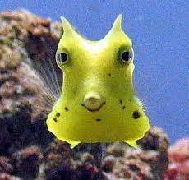
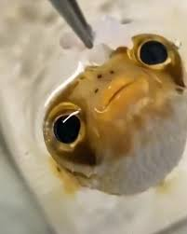
BALIKLAR
Solungaç solunumu yaparlar.
kemik iç iskelet bulunur. ( istisna: köpek balığı ve vatoz → kıkırdaksı)
Azotlu boşaltım atığını amonyak (NH₃) halinde atarlar.
Dış döllenme ve dış gelişme görülür. (istisna: köpek balığı)
Soğukkanlıdırlar fakat kış uykusuna yatmazlar.
Kalpleri 2 odalıdır ve daima kirli kan bulunur.
Balıklar, küçük kan dolaşımının görülmediği
tek omurgalı sınıfıdır.

Slide 13
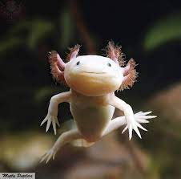
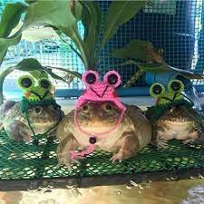
İKİ YAŞAMLILAR
Döllenme ve gelişimleri suda olur.
Soğukanlıdırlar ve kış uykusuna yatarlar.
Derileri nemlidir.
Larvaları başkalaşım geçirerek olgunlaşır.
Deri ve akciğer solunumu yaparlar. Akciğerleri basit bir kese şeklindedir.
Kan kalp karıncıklarında karışır ve
vücuda karışık kan pompalanır.

Slide 14
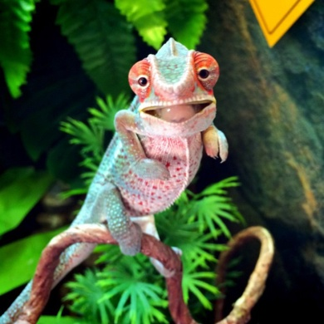
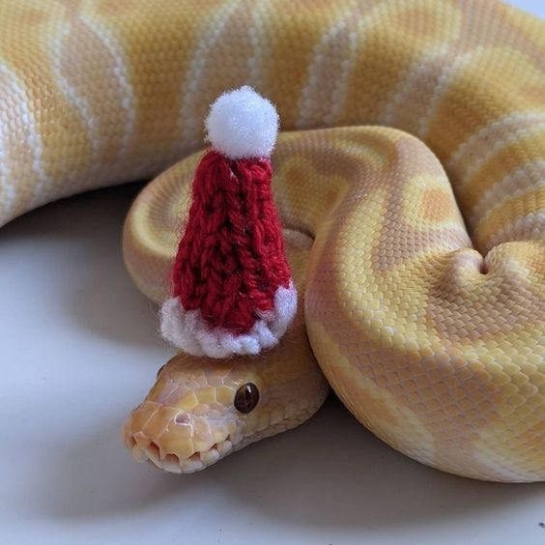
SÜRÜNGENLER
Sürüngenlerin vücutları pul ya da
benzer levhalarla kaplıdır. Bu durum, nem kaybını en az düzeyde tutmalarını sağlar.
Soğukkanlıdırlar, kış uykusuna yatarlar.
İç döllenme, dış gelişme vardır.
Bazıları deri değiştirir.
Kalpleri 3 odalıdır.
Temiz ve kirli kan karıncıkta karışır.

Slide 15
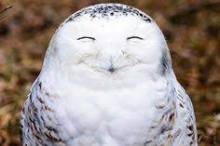
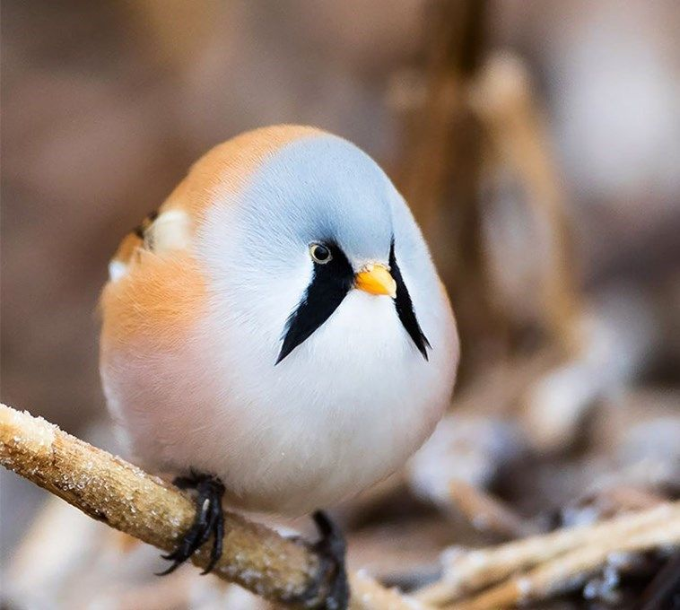
KUŞLAR
Vücutları, uçmayı ve yalıtımı sağlayan tüylerle kaplıdır.
Bacaklarında ve ayaklarında pullar vardır.
Diyaframları yoktur.
Kalpleri 4 odalıdır, temiz kan kirli kanla karışmaz.
Azotlu boşaltım atığını ürik asit halinde atarlar.
İç döllenme, dış gelişme (kuluçkaya yatma) görülür.
Sıcakkanlıdırlar.

Slide 16
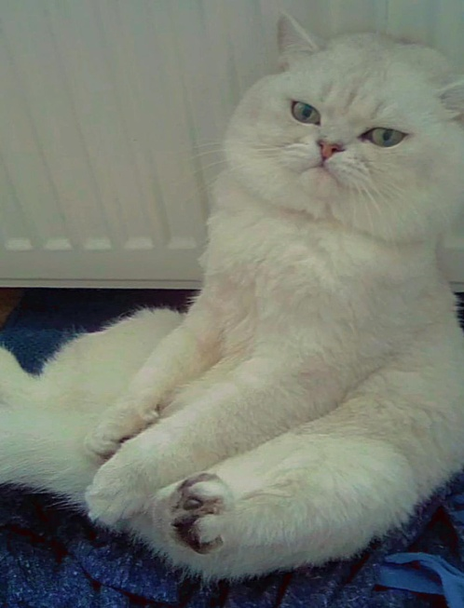
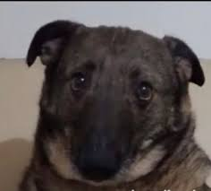
MEMELİLER
Vücutları kıllarla kaplıdır. (istisna: yunus ve balina)
İç döllenme, iç gelişme görülür.
Sütle yavru bakımı vardır.
Sıcakkanlıdırlar.
Kastan yapılmış bir diyaframa sahiptirler.
Kalpleri 4 odalıdır ve temiz ve kirli kan birbirine karışmaz.
Üreme, sindirim ve boşaltım ürünleri ayrı açıklıklardan dışarıya bırakılır.

Slide 18
HAYVANLARIN ÖNEMİ
Hayvanların derileri, tüyleri, yünleri de dokuma ve tekstil alanında kullanılmaktadır. İnsan sağlığı için gerekli olan aşı ve serum üretiminde hayvanlardan faydalanılır. Ekolojik olarak düşünüldüğünde böcek türleri, çiçeklerin tozlaşmasında rol oynadıkları için oldukça önemlidir.

Slide 19
SORU 1:
Aşağıdaki canlılardan hangisi omurgasız hayvanlara örnek olmaz?
A) Tenya
B) Kancalı kurt
C) Mürekkep balığı
D) Deniz kestanesi
E) Yılan

Slide 20
SORU 2:
Derisi dikenlilerde; I- iskelete sahip olma, II- eşeysiz üreme, III- aktif yer değiştirme
özelliklerinden hangileri görülür?
A) yalnız I
B) yalnız II
C) I ve II
D) II ve III
E ) I, II ve III

Slide 21
SORU 3:
Eklembacaklılar sınıfında; I- trake solunumu, II- yumurta ile çoğalma, III- kitin yapılı iç iskelet özelliklerinden hangileri görülür?
A) yalnız I
B) yalnız III
C) I ve II
D) II ve III
E) I, II ve III

